Slide 1
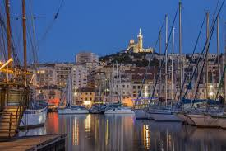
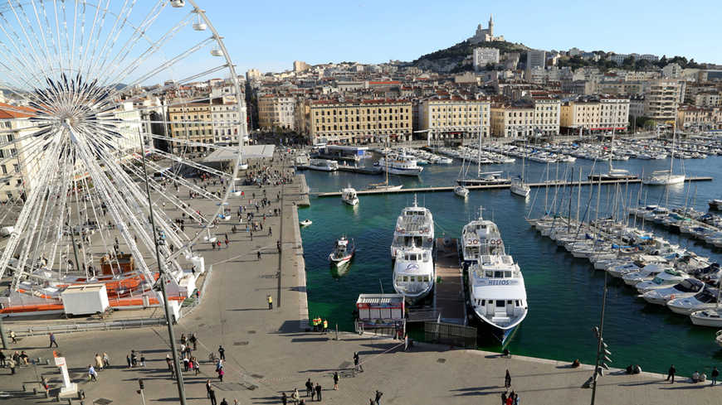
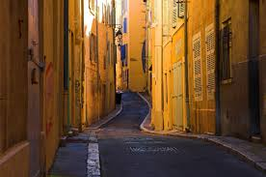
Voici notre ville
Voici le plus vieux quartier de Marseille, le Panier !

Slide 2
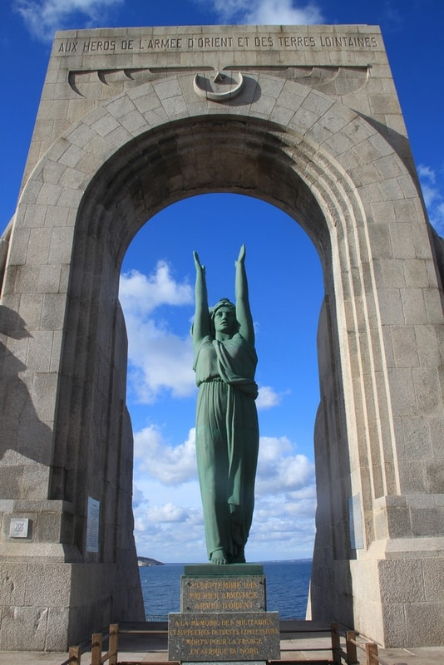
Porte d’orient
Voici la porte d’Orient un monument qui se situe à Marseille sur la corniche kennedy

Slide 3
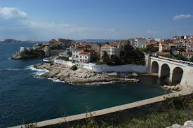
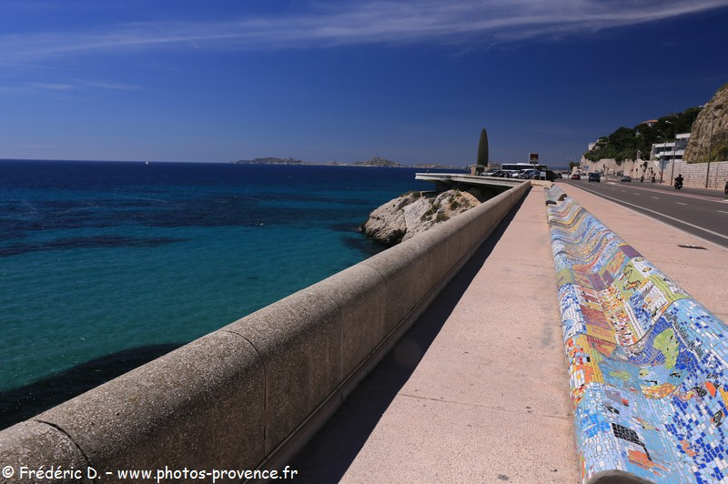
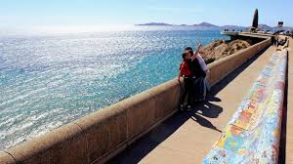
La Corniche
la corniche Kennedy, notre ville se situe à côté la mer, on a les pieds dans l'eau.
Voici le plus grand banc du monde !

Slide 4
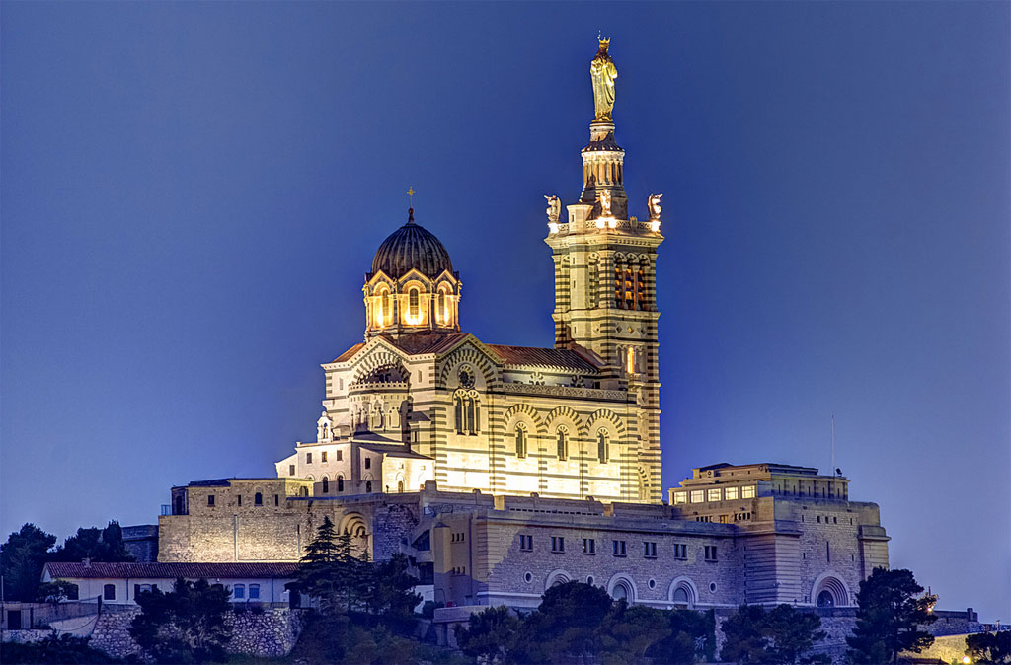
Notre dame de la garde
Voici le symbole de Marseille notre dame de la garde un monument placé sur les hauteurs de Marseille qui protège notre ville !

Slide 5
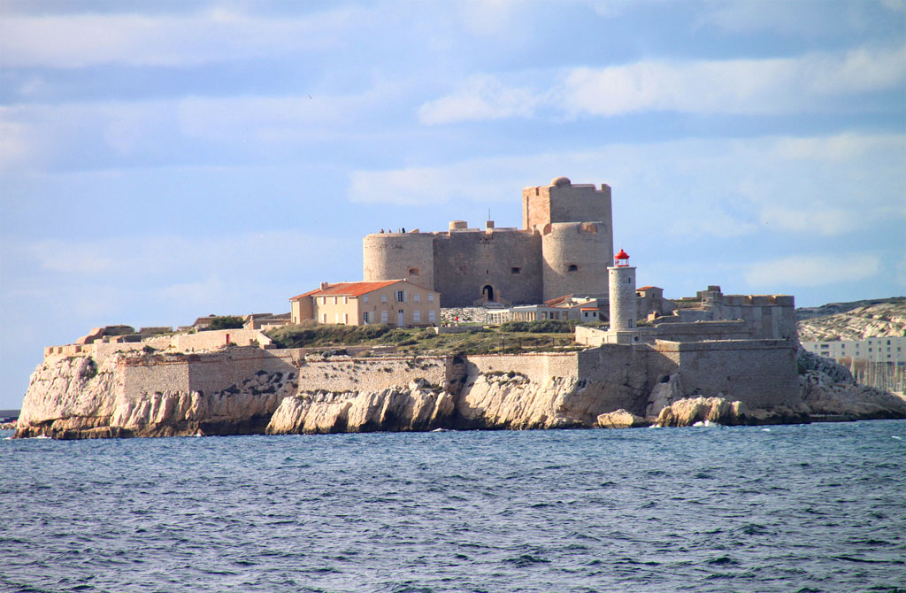
Château d’if
Voici le château d’if un monument maintenant qui peut être visité par les touristes, ce fut une prison

Slide 6
Obélisque
l’obélisque est place dans la rue de Mazargue aujourd’hui il sert de rond point,

Slide 7
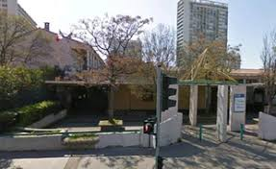
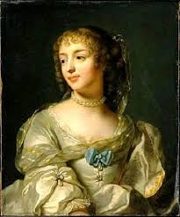
Notre Collège Coin Joli Sévigné
Il doit son nom au quartier de Mme de Sévigné qui écrivait des lettres !

Slide 8
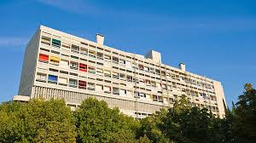
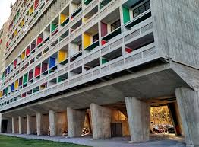
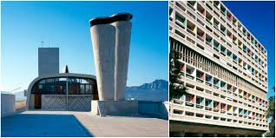
Le Corbusier ou la cité radieuse
C'est un bâtiment où vous trouvez tous les services : piscine, école, cinéma. Il a été placé au patrimoine de UNESCO.

Slide 9
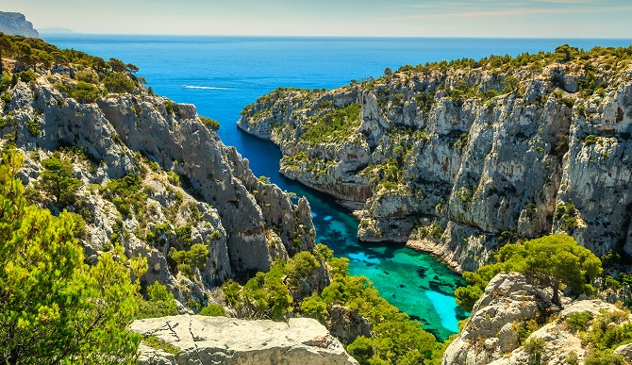
Les calanques
Les calanques sont des parcs naturels les calanques font partie du littoral le plus célèbre de Marseille !

Slide 10
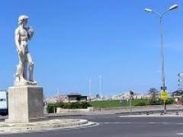
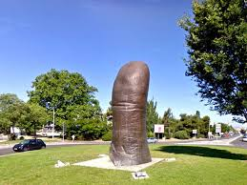
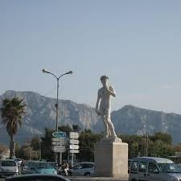
Nos statues
Le pouce de César
Une réplique de David Michael Ange !

Slide 11
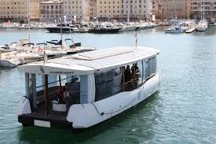
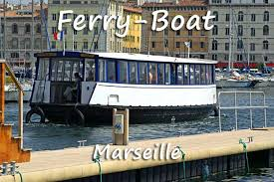
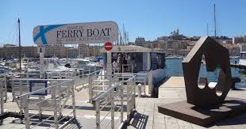
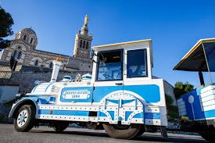
Il nous permet de traverser le vieux port

Slide 12
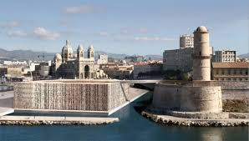
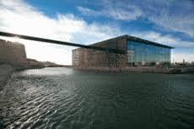
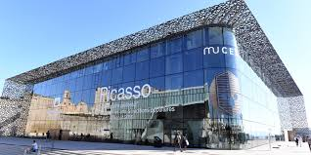
Un peu de Culture
Voici le MUCEM qui est un musée social qui expose les objets de notre société méditerranéenne.

Slide 13
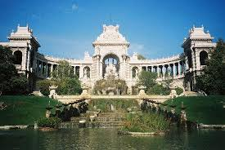
Le Palais Longchamp
Dans ce parc arrive l'eau de la montagne, des Alpes que nous buvons !

Slide 14
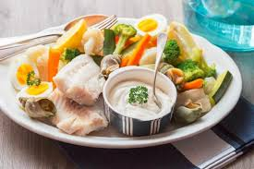
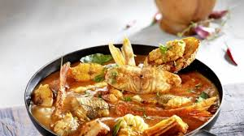
Aïoli et la Bouillabaisse
Des légumes avec une sauce d'ail et huile d'olive
La bouillabaisse, une soupe de pêcheur !

Slide 15
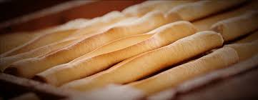
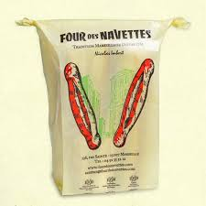
Les navettes de St Victor

